Slide 1

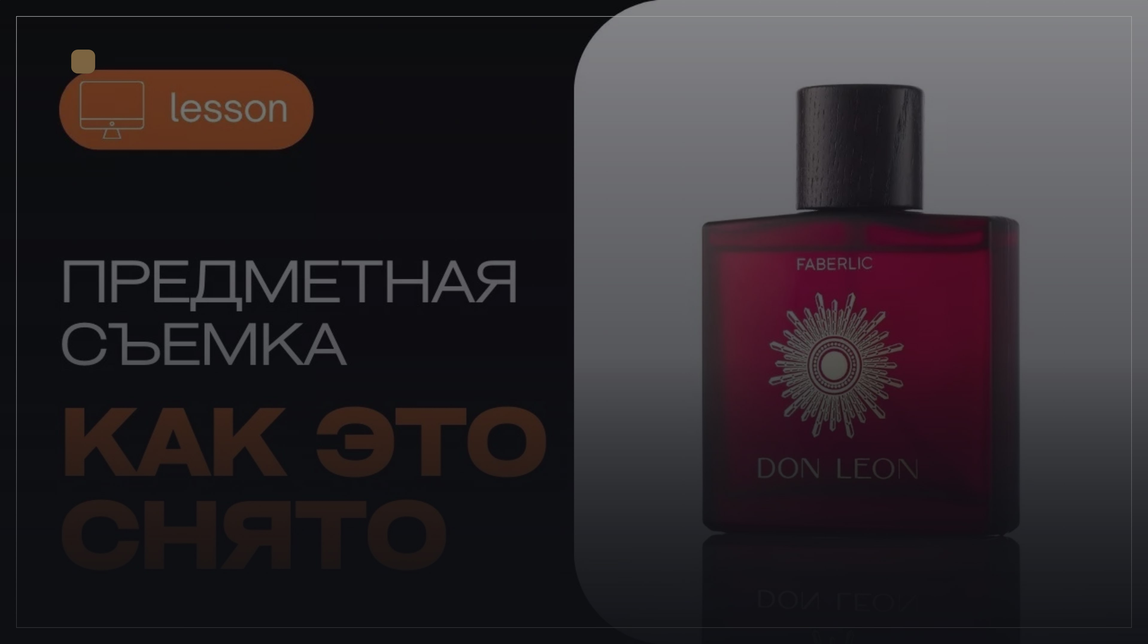
Марина Гринёва
Портфолио · Предметная и интерьерная съёмка
Марина Гринёва — предметный и интерьерный фотограф
Снимаю товары, интерьеры и еду для брендов и интернет-магазинов. Помогаю показать продукт так, чтобы его хотелось купить. Москва
Марина Гринёва · Предметный и интерьерный фотограф
Notes:
Привет! Я Марина Гринёва, предметный и интерьерный фотограф из Москвы. Снимаю товары, интерьеры и еду для брендов и интернет-магазинов — так, чтобы продукт выглядел привлекательно и продавался. За пять лет я сделала больше 120 съёмок для локальных брендов и маркетплейсов, и сегодня покажу, как я работаю и что из этого получается.

Slide 2

Обо мне
Марина Гринёва — предметный фотограф
5
120+
30+
лет опыта
выполненных съёмок
постоянных клиентов
с 2021 года — предметная и интерьерная съёмка
каталоги, карточки, имиджевые проекты за 2023–2025
интернет-магазины, локальные бренды, маркетплейсы
Работаю с Wildberries и Ozon: фото под требования площадок.
За 2023–2025 годы
Notes:
Меня зовут Марина Гринёва, я предметный и интерьерный фотограф. За плечами пять лет съёмок и больше ста двадцати проектов — от карточек для маркетплейсов до каталогов и имиджевых фото. Среди моих клиентов интернет-магазины, локальные бренды и продавцы на Wildberries и Ozon. Важно: я не обещаю волшебных продаж — я даю честные, технически грамотные и выгодные фото товара, которые работают на вашу задачу.

Slide 3






Форматы съёмки
Услуги и форматы предметной съёмки
Для маркетплейсов
Имиджевая для соцсетей
Съёмка еды
До 50 кадров в день на белом фоне. Срок сдачи — 3 дня.
Стилизация и атмосферные кадры. Срок сдачи — 5 дней.
Работа с фуд-стилистом, аппетитная подача. Срок сдачи — 4 дня.
Интерьерная съёмка
Съёмка каталога
Пространства и детали для сайта и соцсетей. Срок сдачи — 5 дней.
До 150 кадров, полный цикл. Срок сдачи — 10 дней.
Notes:
Я работаю в пяти основных форматах, чтобы закрыть любую задачу — от карточки товара до полного каталога. Для маркетплейсов снимаю до 50 кадров в день на белом фоне, это самый быстрый и массовый формат. Имиджевая съёмка — это уже про стиль и атмосферу для соцсетей, здесь важна стилизация. Еду снимаю с фуд-стилистом, чтобы каждый кадр вызывал аппетит. Интерьеры — для тех, кто хочет показать пространство целиком. А если нужен большой каталог, я беру до 150 кадров и отдаю всё за 10 дней. Дальше расскажу, как именно я выстраиваю работу над каждым проектом.

Slide 4


Процесс
Как я работаю: от брифа до готовых кадров
1
2
3
4
Бриф и референсы
Подготовка и стилизация
Съёмка
Обработка и передача файлов
Снимаю по ТЗ нужный объём: от 50 до 300+ кадров за день в зависимости от формата и сложности.
Фиксируем задачи, собираем референсы, составляем ТЗ: список кадров, ракурсы, стилистика и сроки.
Готовлю реквизит, фоны и свет, продумываю композицию и стилизацию под бренд и площадку.
Отбираю лучшие дубли, обрабатываю цвет и фон, передаю готовые файлы в нужных форматах — RGB/CMYK.
Notes:
Процесс выстроен так, чтобы вы всегда знали, что происходит и когда будет результат. Всё начинается с брифа и референсов: фиксируем задачи и стилистику, чтобы не было сюрпризов. На подготовке я собираю реквизит, фоны и продумываю свет. Основную съёмку делаю по согласованному ТЗ — от 50 до 300+ кадров за день. Затем отбираю лучшие дубли, обрабатываю цвет и фон и отдаю файлы в удобных форматах — от RGB для соцсетей до CMYK для печати. Такой порядок помогает сдавать проекты в срок и без лишних правок.

Slide 5

Кейс 1 · Каталог посуды
Каталог посуды для оптовых клиентов
150
5
200
кадров керамической посуды
дней съёмки
оптовых клиентов получили рассылку
Съёмка 2024 года
Notes:
Для локального бренда керамической посуды мы обновили каталог, который они отправляют оптовым покупателям. За пять дней я сняла 150 кадров — тарелки, чашки и сервизы, разложенные по категориям, чтобы заказчику было легко собирать рассылки и прайсы. Результат — готовый набор изображений, который бренд сразу использовал в коммерческой рассылке по 200 оптовым клиентам. Дальше покажу, как мы работали с карточками для маркетплейса.

Slide 6

Кейс 2. Карточки товара: рост показателей после съёмки
3,6%
CTR карточки
+100%
6,1%
Конверсия в корзину
+45%
Рост за месяц после замены фото, без изменения цены и описаний
Данные маркетплейса, 2024
Notes:
Теперь покажу, что дала съёмка для маркетплейса. Мы заменили фото в карточках, и за месяц CTR вырос с 1,8 до 3,6 процента — то есть вдвое. Конверсия в корзину поднялась с 4,2 до 6,1 процента. При этом цена и описания не менялись — изменились только фотографии. Это наглядный пример, как качественная предметная съёмка напрямую влияет на продажи.

Slide 7

Кейс 3
Имиджевая съёмка для кофейни
Снимали интерьер, бариста, напитки и выпечку. Фото используются в соцсетях, меню и на сайте. Результат: 20 постов с новыми фото, средний охват вырос в 2,5 раза за месяц.
20 постов с новыми фото · охват ×2,5 за месяц
Данные клиента, 2024
Notes:
Третий кейс — имиджевая съёмка для небольшой кофейни. Мы сняли интерьер, бариста за работой, напитки и выпечку — всё, что создаёт атмосферу места. Эти фото сейчас работают в соцсетях, в меню и на сайте. За месяц кофейня выпустила 20 постов с новыми кадрами, и средний охват вырос в два с половиной раза. То есть красивые фото не просто украшают ленту — они напрямую влияют на вовлечённость.

Slide 8

Техника и обработка
Оборудование и софт
Камера Canon EOS R6 Полнокадровая беззеркальная камера для детальной и резкой съёмки.
Объективы RF 50mm и RF 100mm Macro Светосильный портретник и макрообъектив для мелких деталей товара.
Студийный свет Godox Постоянные источники и софтбоксы для ровного белого фона и объёма.
Lightroom и Photoshop Цветокоррекция, ретушь и подготовка файлов под требования площадок.
Только то, что влияет на результат съёмки.
Notes:
Расскажу коротко, на чём снимаю и как обрабатываю. В работе — полнокадровая Canon EOS R6, она даёт отличную детализацию даже на сложных фактурах. Основные объективы — светосильный полтинник для имиджевых кадров и макро для мелких деталей, например, для текстуры посуды или упаковки. Свет — студийные источники Godox с софтбоксами, они позволяют получить ровный белый фон и аккуратный объём. Обработку делаю в Lightroom и Photoshop: цветокоррекция, ретушь и подготовка файлов под требования конкретной площадки. Ничего лишнего — только то, что реально влияет на качество кадра.

Slide 9

Отзыв клиента
«Марина сняла каталог за 5 дней вместо 7. 150 кадров — все в срок, файлы сразу готовы к использованию. Мы запустили рассылку без задержек»
Отзыв клиента
Основатель бренда «Керамика дома»
Notes:
Один из самых приятных моментов в работе — когда клиент делится результатом. Алексей из «Керамики дома» заказывал у меня съёмку каталога посуды. Мы уложились в 5 дней вместо запланированных 7, и все 150 кадров были готовы к использованию сразу после передачи. Для него это означало, что рассылка по базе ушла точно в срок, без переносов. Мне важно, чтобы мои сроки и качество помогали бизнесу клиентов работать без пауз.

Slide 10
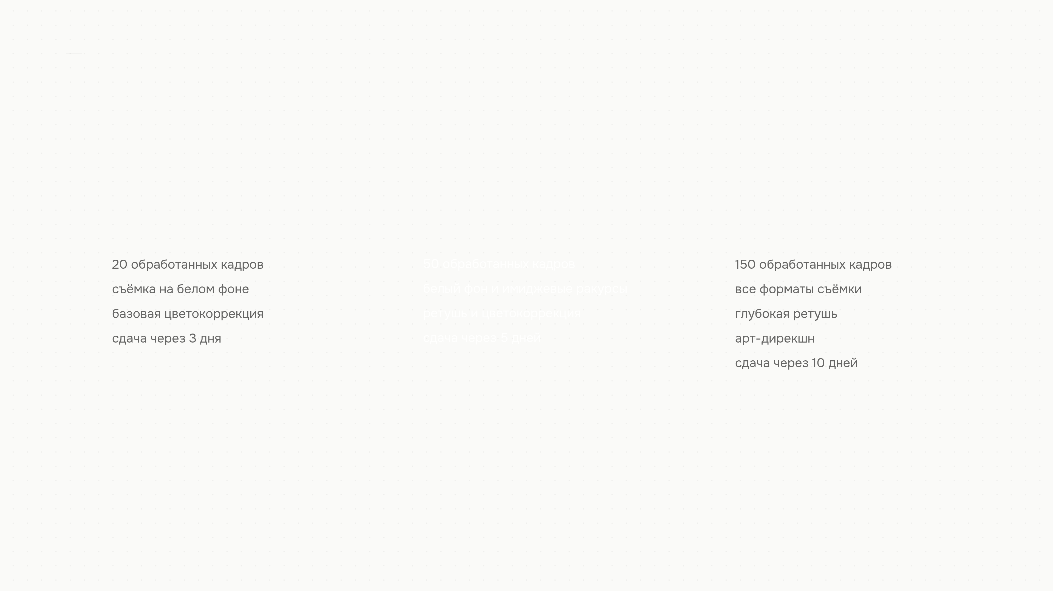
Стоимость и условия
Три пакета съёмки под вашу задачу
Базовый
Стандарт
Премиум
Для теста и малых партий
Для каталога и маркетплейсов
Для полного каталога сезона
12 000 ₽
28 000 ₽
75 000 ₽
✓
✓
✓
✓
✓
✓
✓
✓
✓
✓
✓
✓
✓
Прайс-лист на 2026 год
Notes:
Теперь о деньгах и условиях — коротко и прозрачно. У меня три пакета, и каждый закрывает свою задачу. Базовый на 20 кадров — это если нужно быстро протестировать гипотезу или обновить пару карточек. Стандарт на 50 кадров — самый ходовой, под каталог или маркетплейсы. А Премиум на 150 кадров — это уже полноценная съёмка сезона с арт-дирекшном и глубокой ретушью. Во всех случаях я работаю по предоплате 50%, а если горят сроки — есть срочное исполнение с доплатой 30%. Скажите, какой объём вам нужен, и я сориентирую по срокам.

Slide 11

Следующий шаг
Обсудим вашу съёмку?
Пришлите референсы и список предметов — я рассчитаю срок и стоимость в течение одного рабочего дня.
Написать в Telegram
Написать на почту
Сканируйте, чтобы открыть контакты
Notes:
Если вы уже поняли, что вам нужно, — давайте просто начнём. Пришлите мне референсы и список предметов, которые нужно снять, и я в течение одного рабочего дня вернусь с расчётом срока и стоимости. Кнопки связи и QR-код — на экране. Буду рада поработать с вашим брендом!

